Slide 2
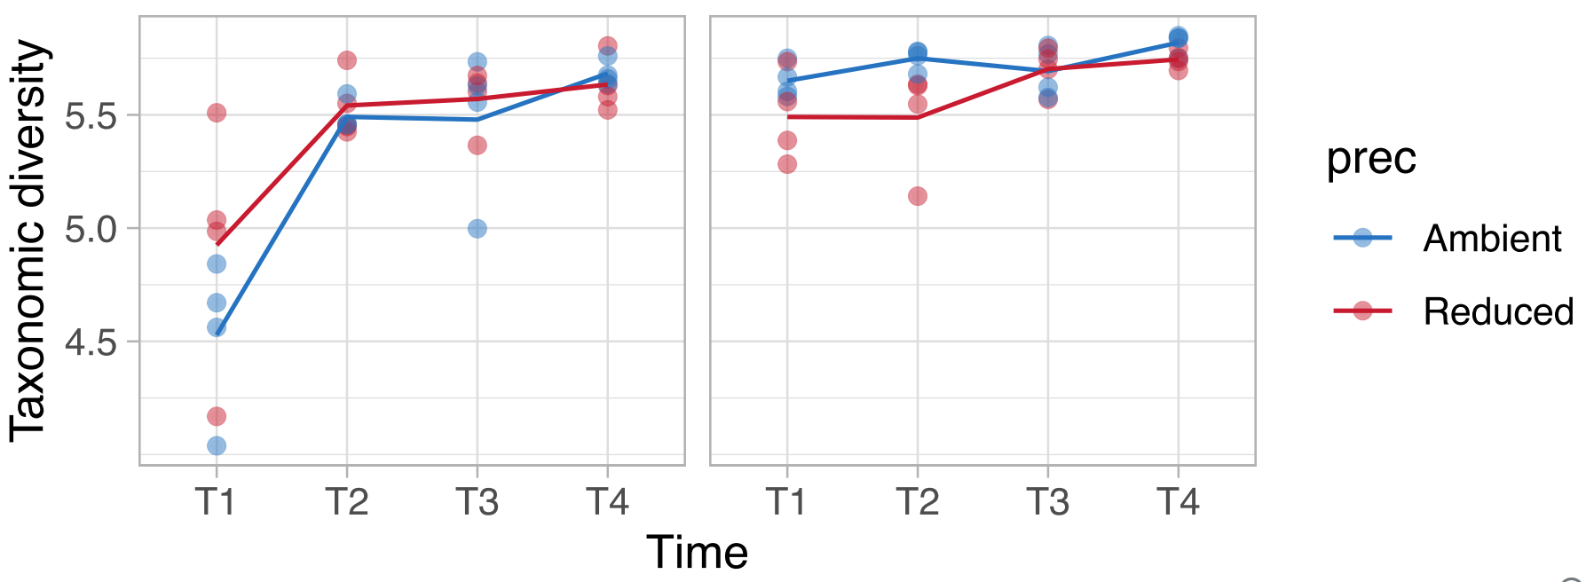
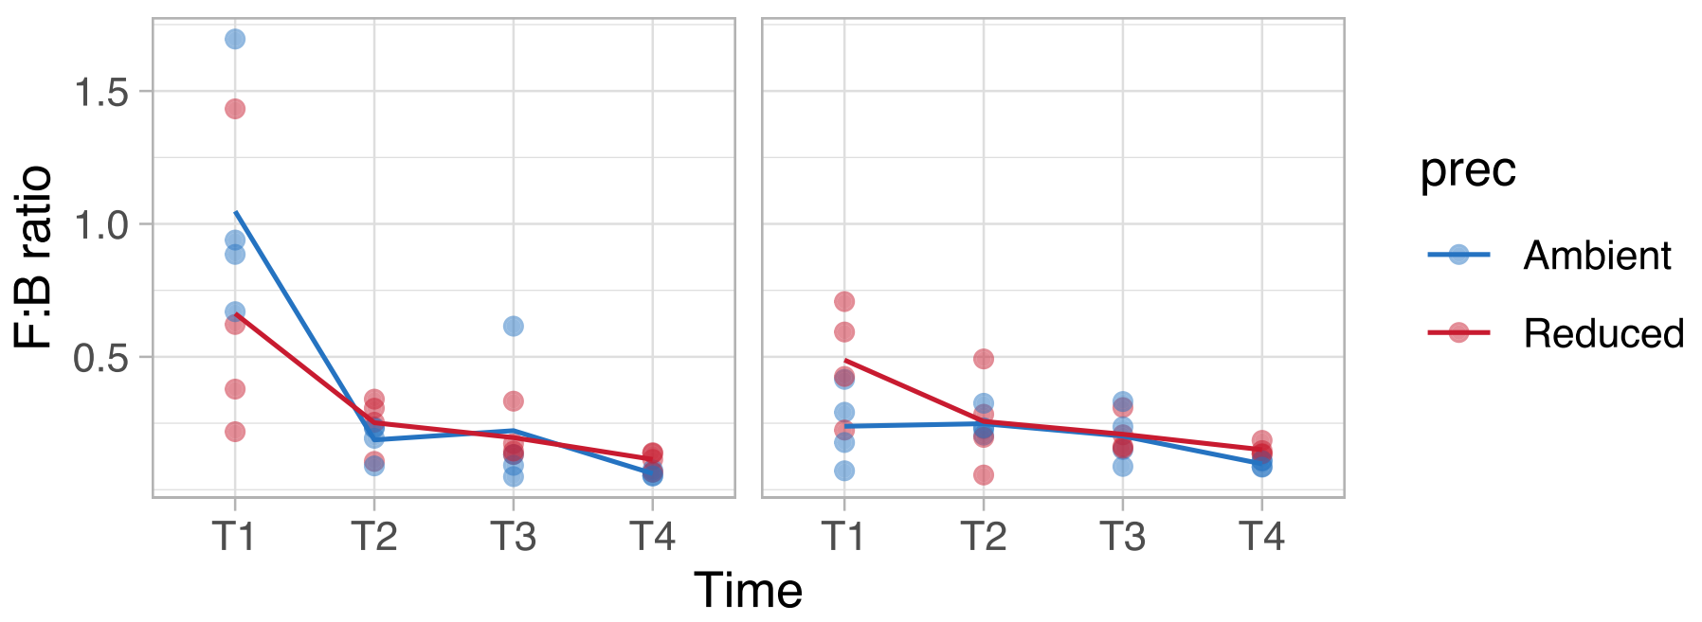
Community composition figure
(a)
(b)

Slide 3
Community composition figure
(a)
(b)

Slide 4
Community composition figure
(a)
Veg *
Veg x Prec *
(b)

Slide 5
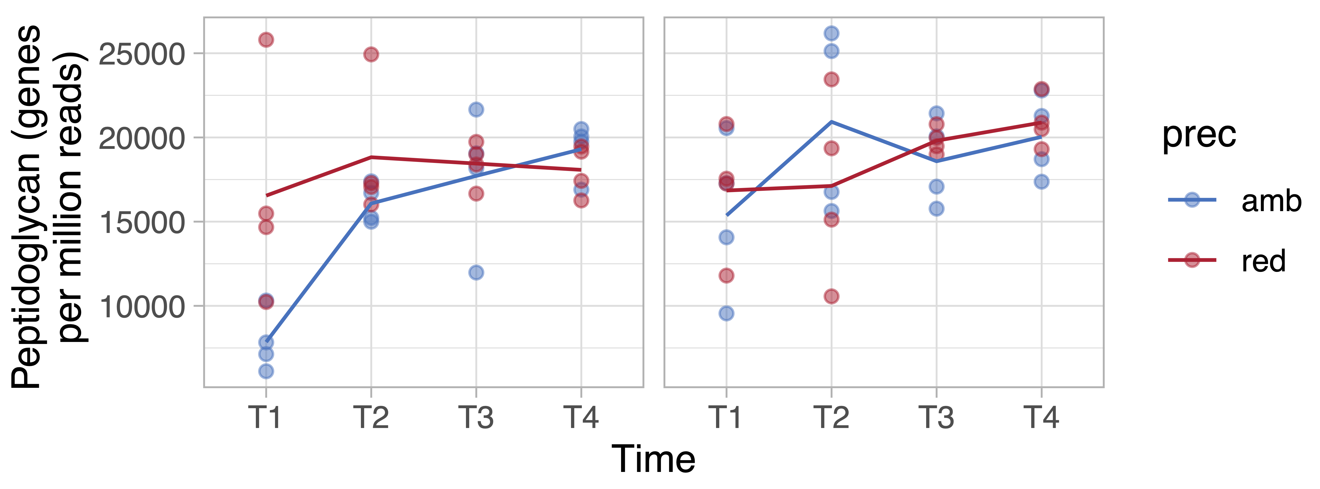
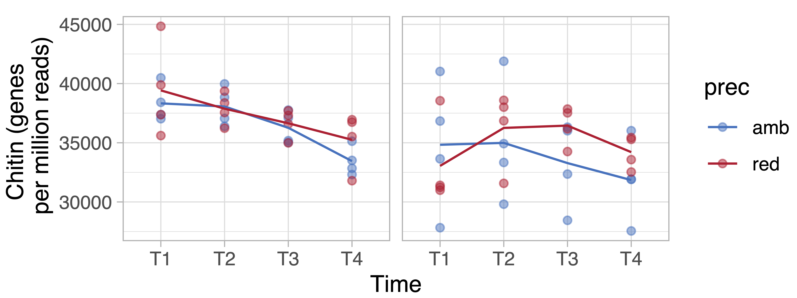
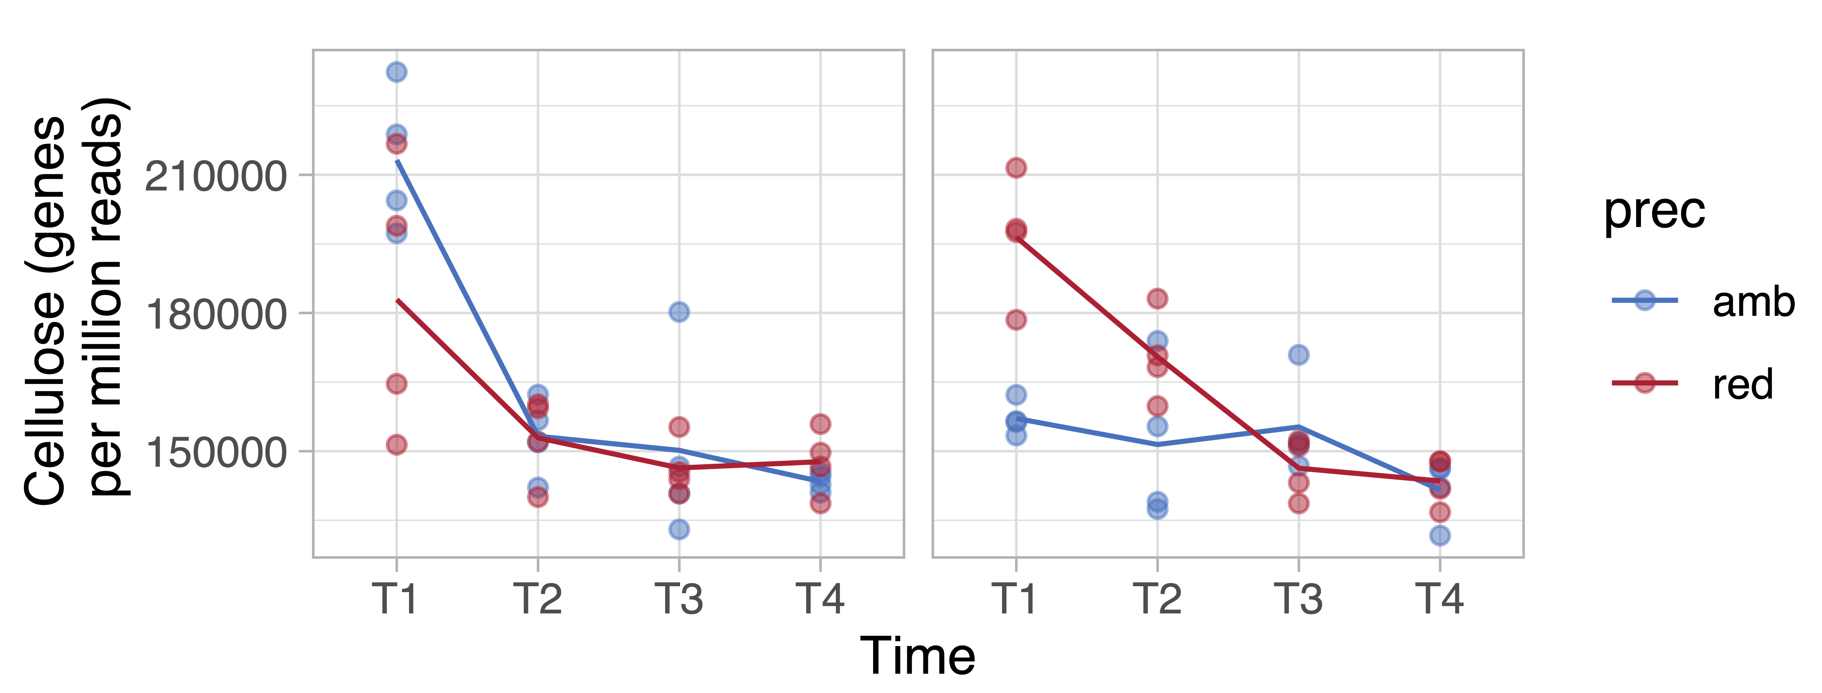
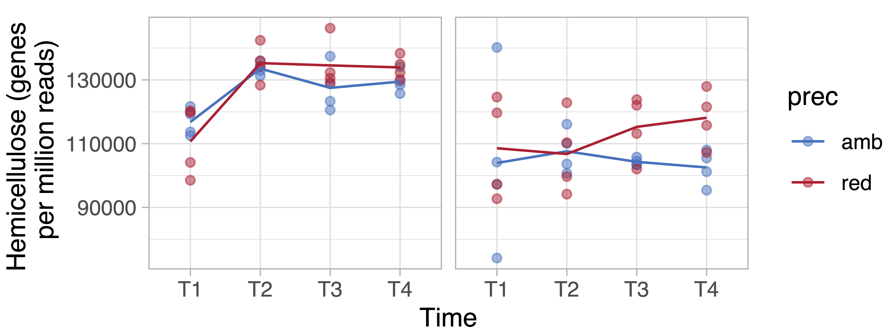
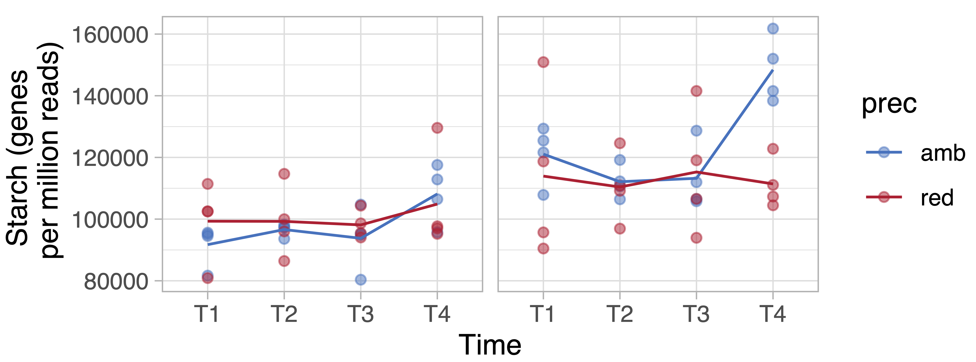
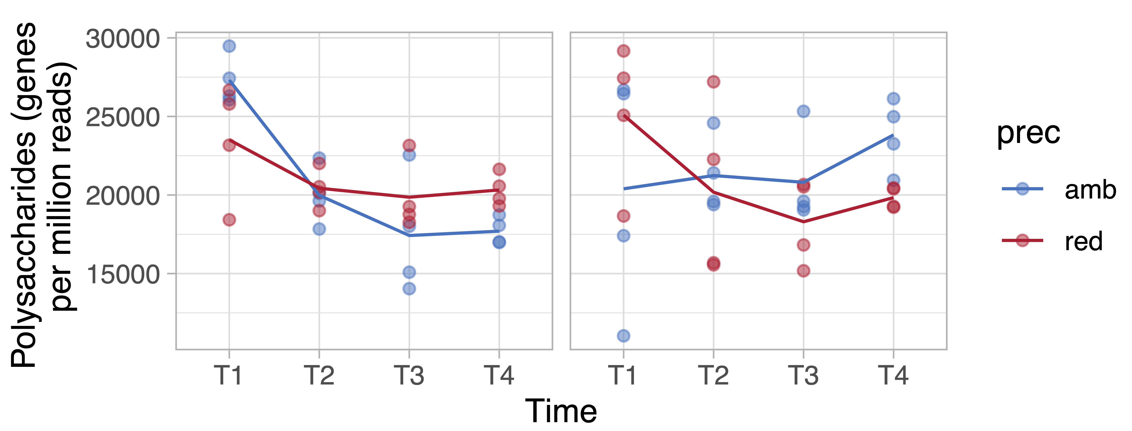
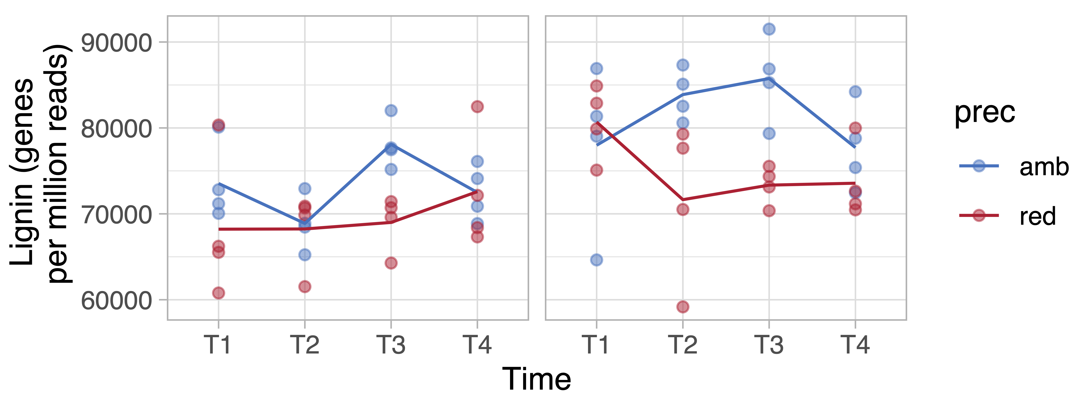
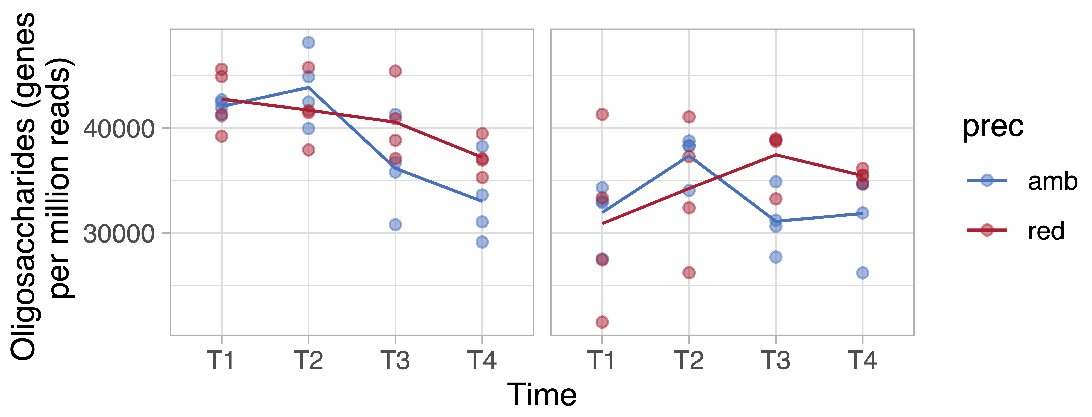
CAZyme figure
Grassland
CSS
(a)
Grassland
CSS
(b)
Veg *
(c)
(d)
Veg *
(e)
(f)
Veg *
(g)
(h)
Veg *
Prec *
Veg *

Slide 6
CAZyme figure
(a)
Grassland
CSS
(b)
Grassland
CSS
Veg *
(c)
(d)
Veg *
(e)
(f)
Veg *
(g)
(h)
Veg *
Prec *
Veg *

Slide 7
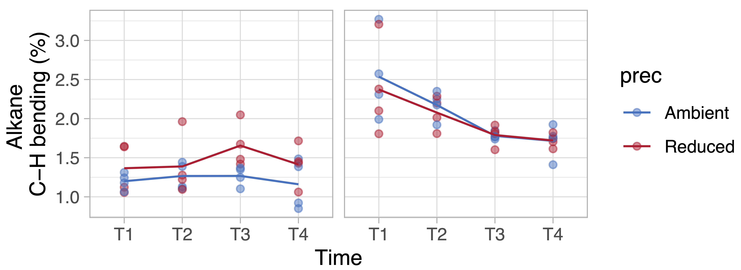
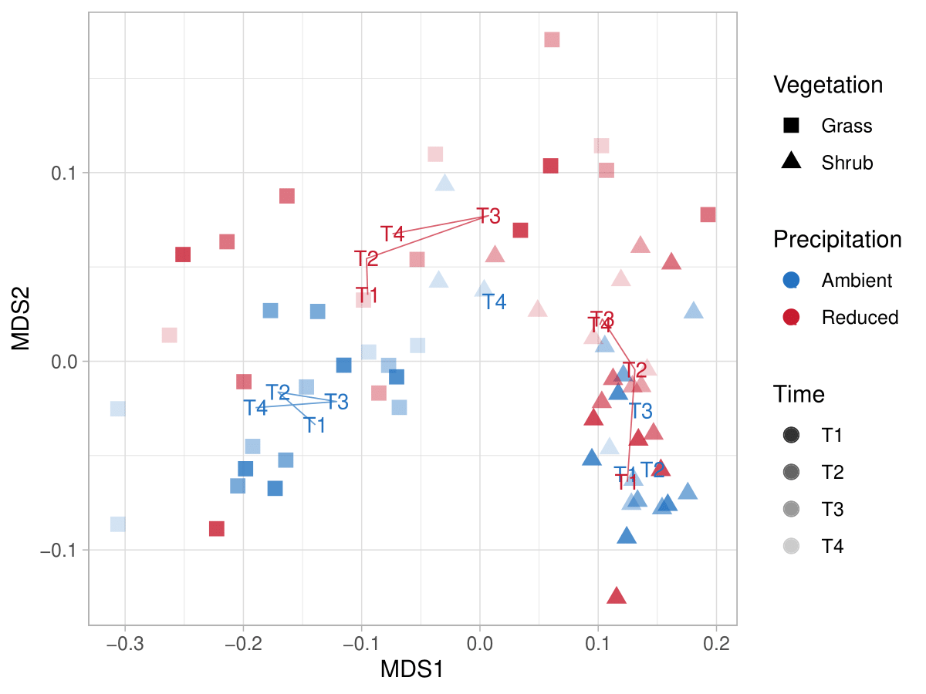
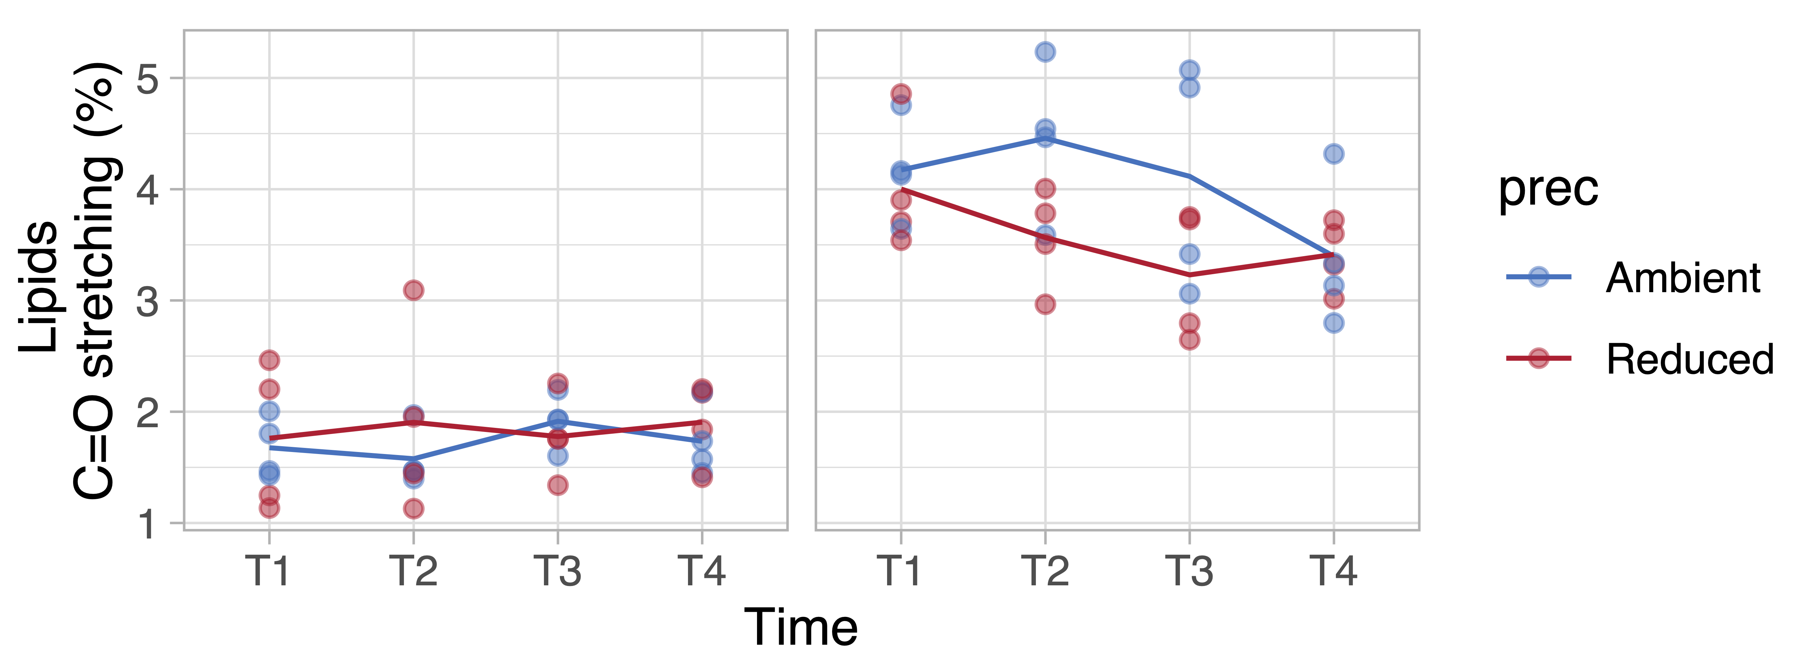
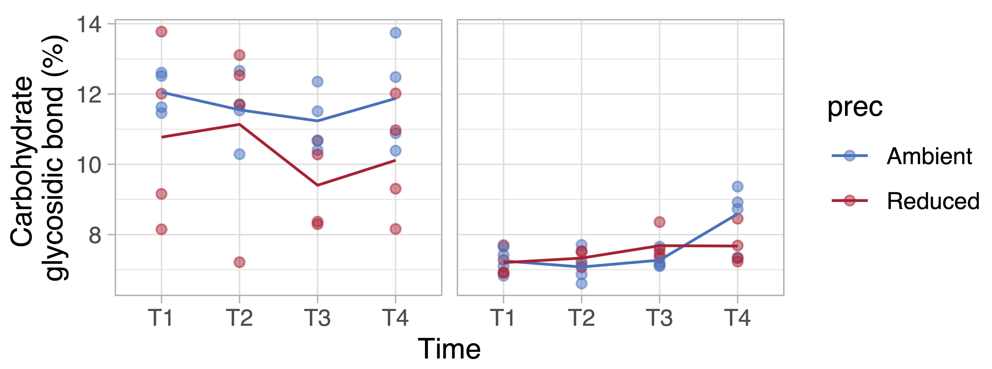
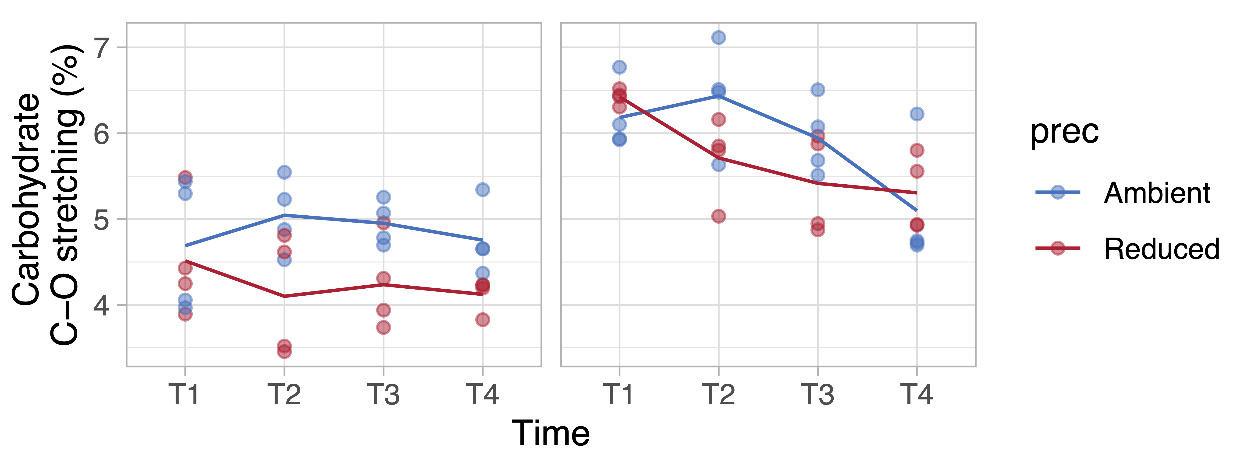
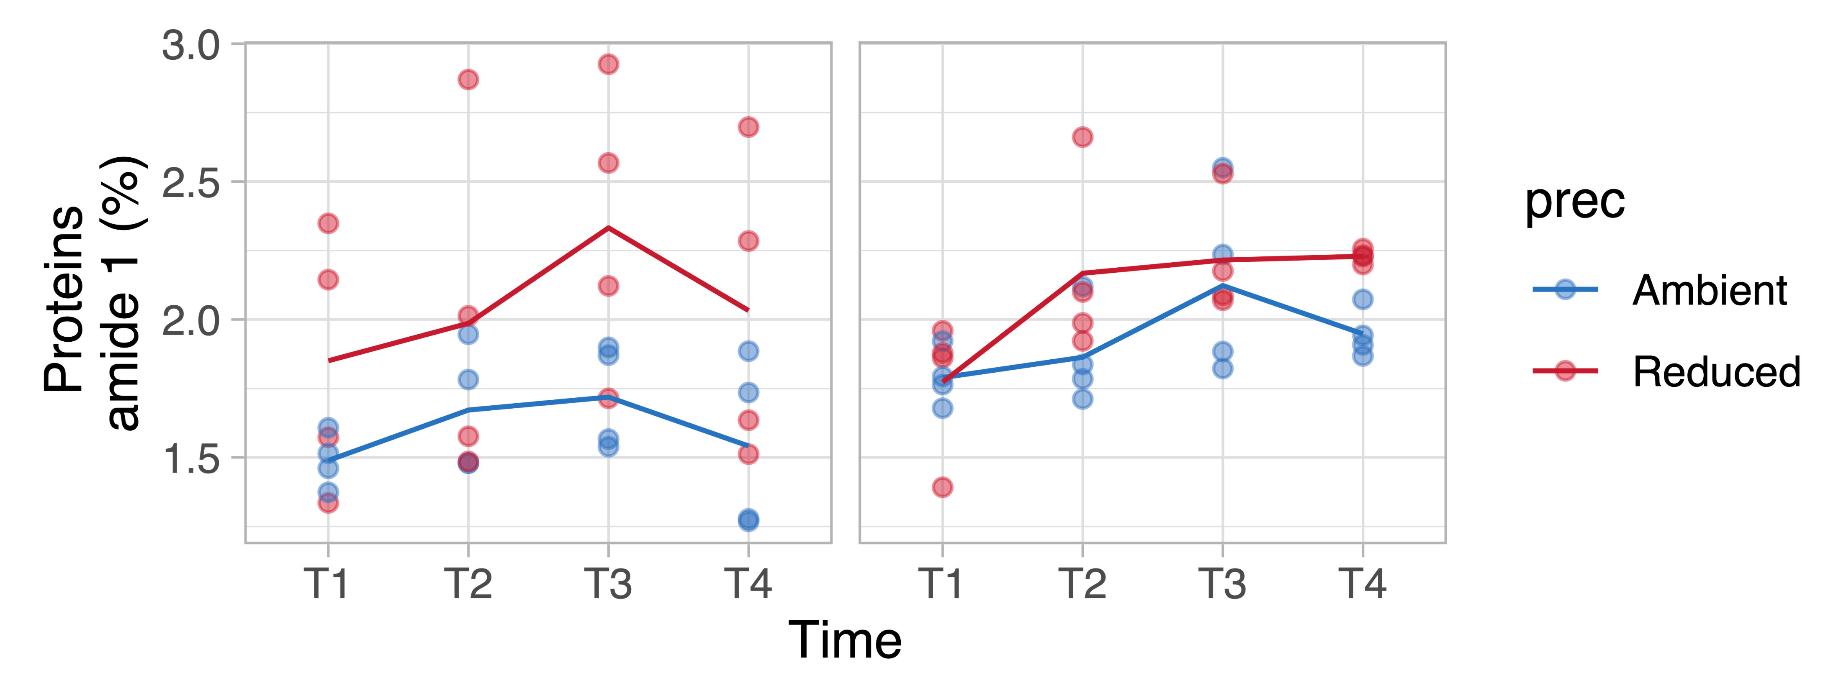
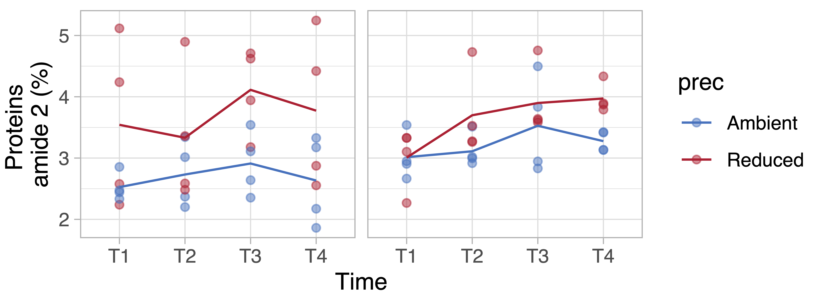
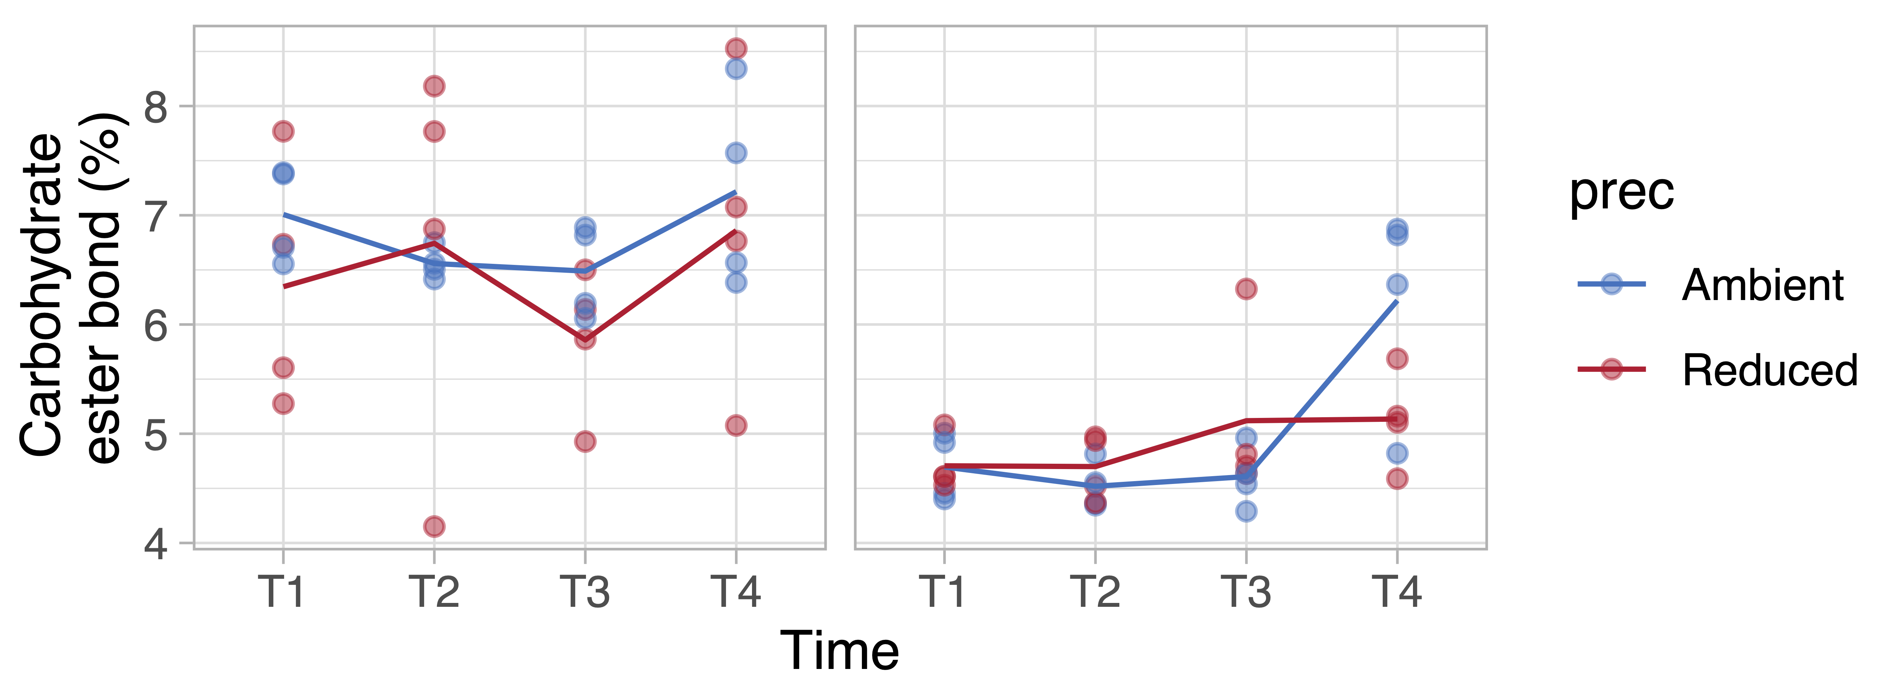
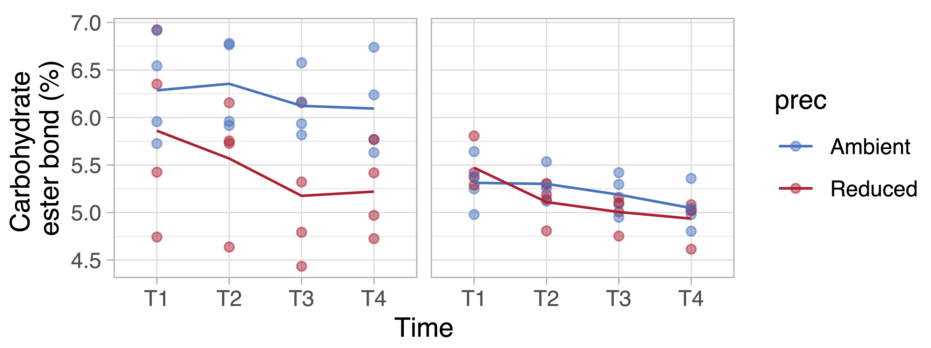
Litter chemistry figure
Grassland
CSS
(b)
(a)
Veg *
(c)
Veg *
Grassland
CSS
(d)
(e)
Veg *
Veg x Prec *
Veg *
(f)
(g)
Prec *
Prec *
Veg x Prec *
(h)
(i)
Veg *
Veg *
Prec *
Veg x Prec *

Slide 8
Litter chemistry figure
(a)
(b)
Grassland
CSS
Veg *
(c)
Veg *
(d)
Grassland
CSS
(e)
Veg *
Veg x Prec *
Veg *
(f)
(g)
Prec *
Prec *
Veg x Prec *
(h)
(i)
Veg *
Veg *
Prec *
Veg x Prec *

Slide 9
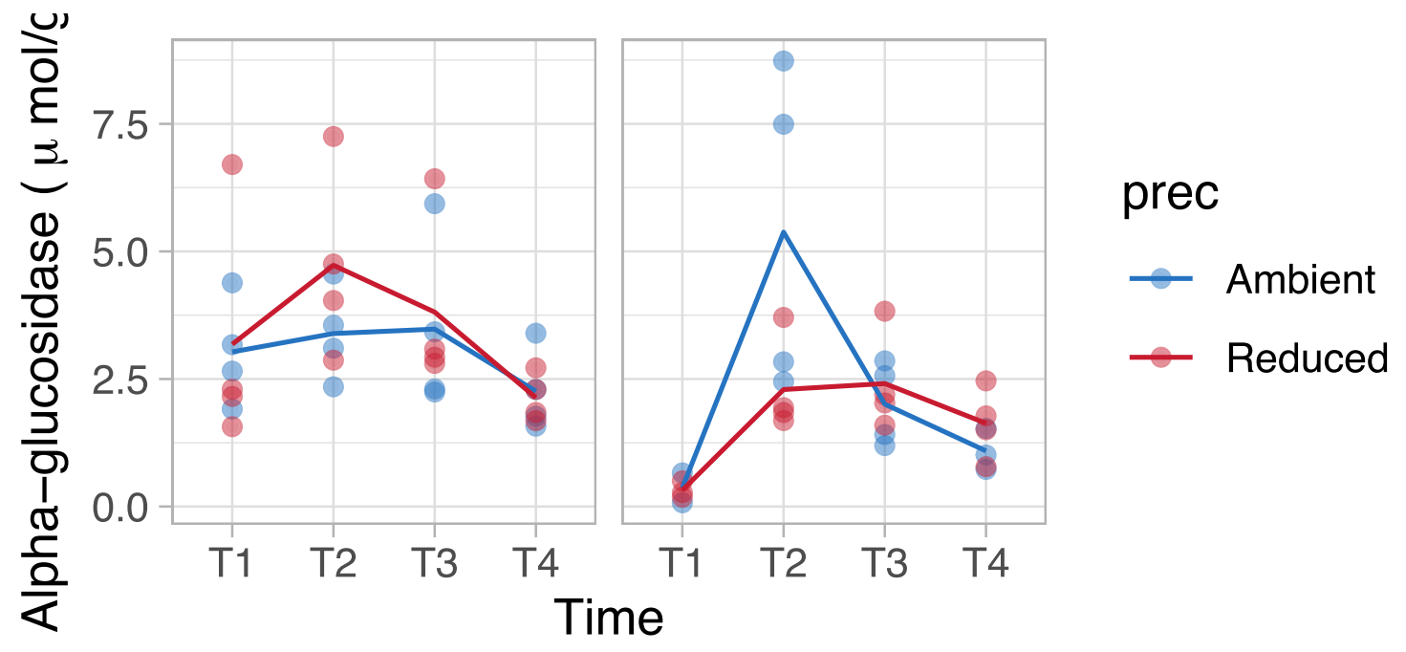
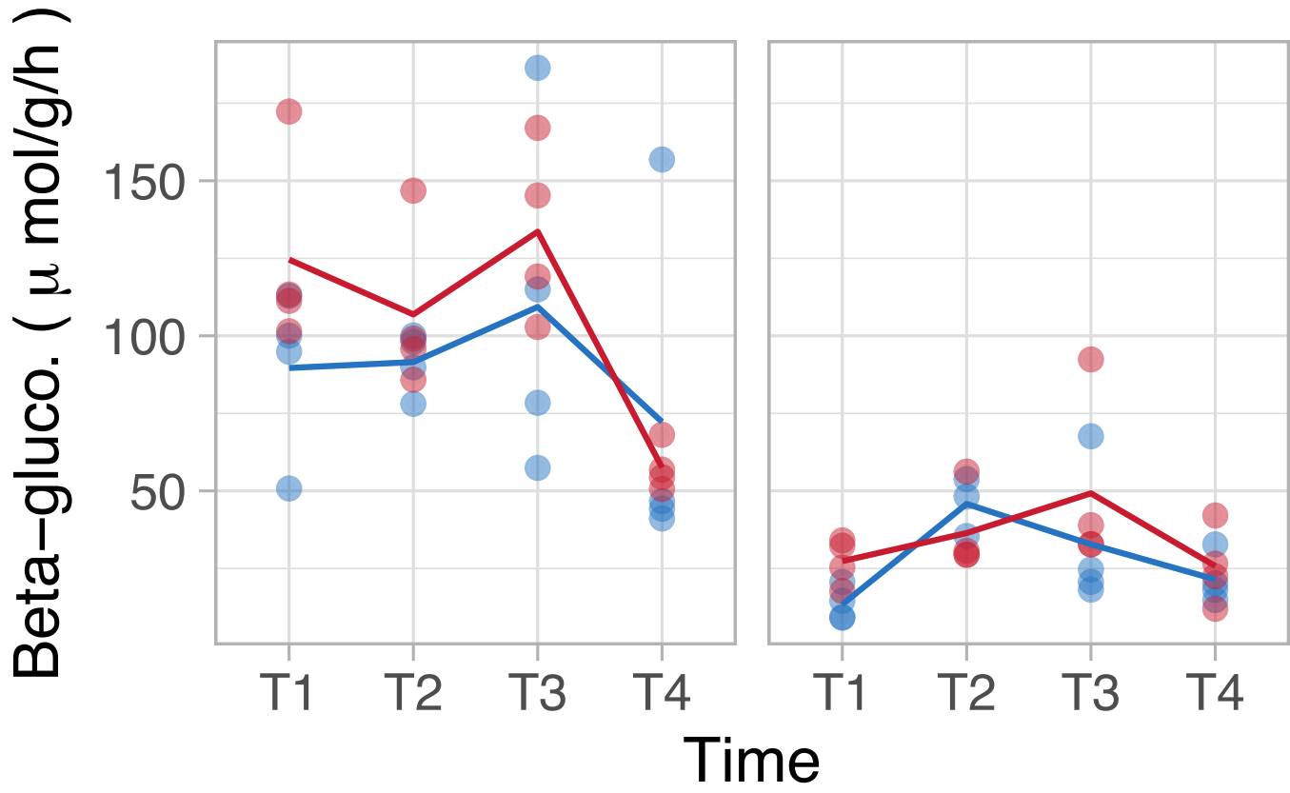
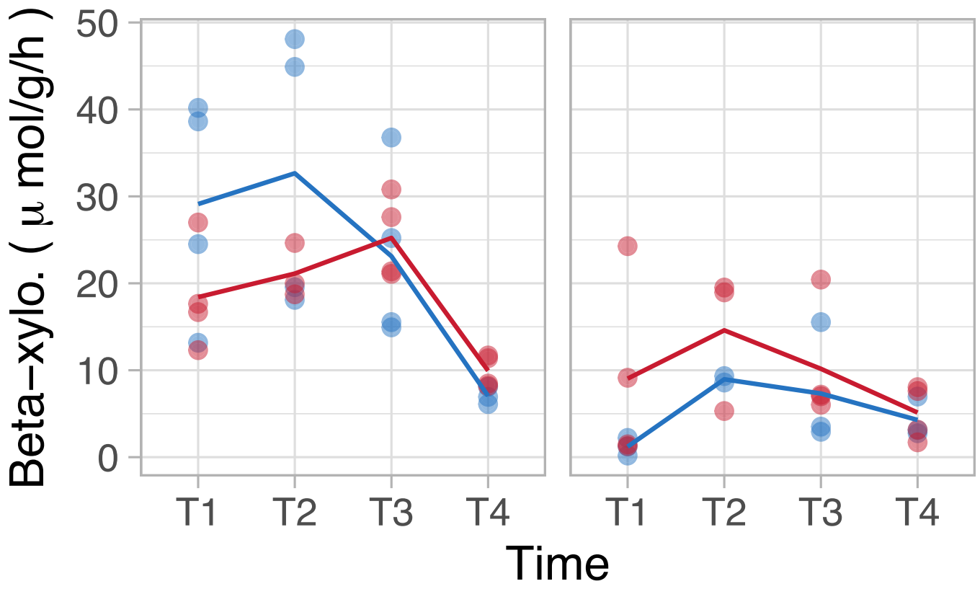
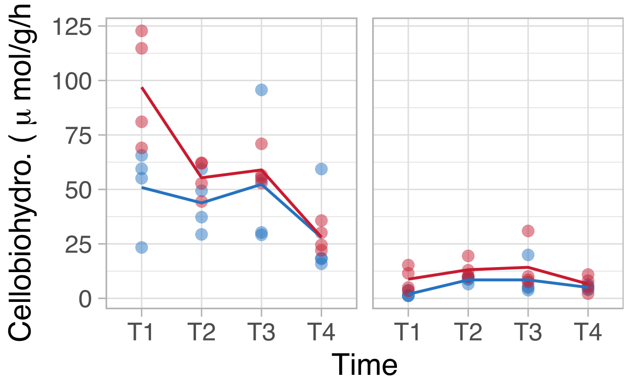
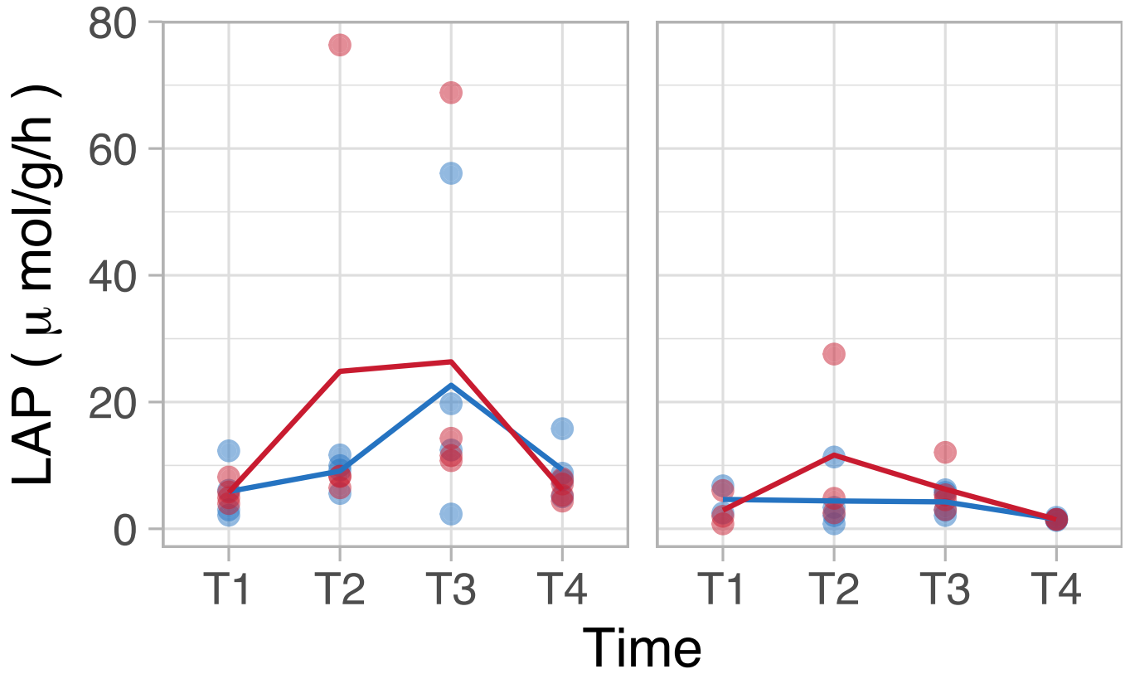
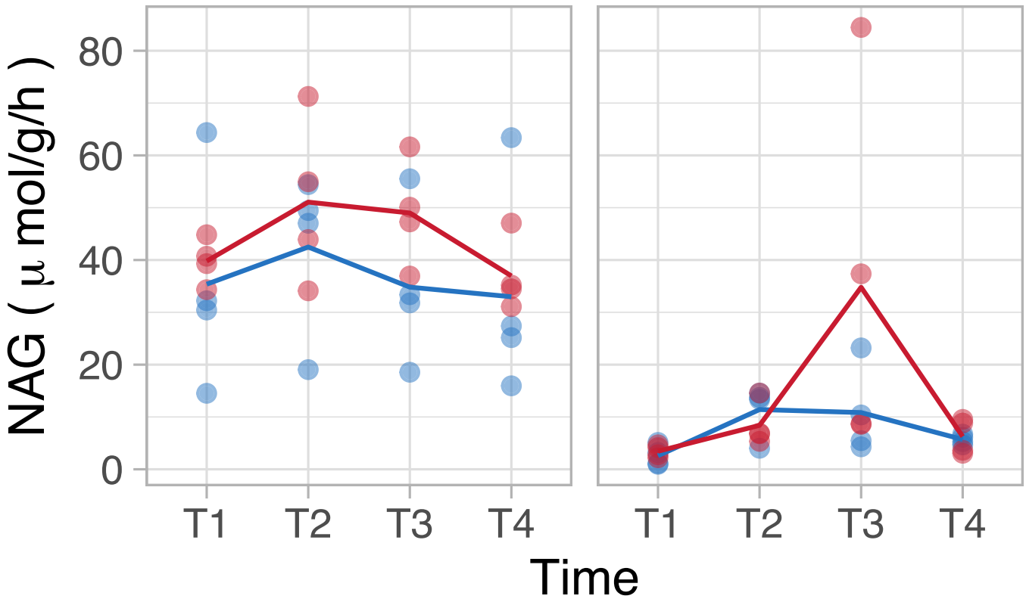
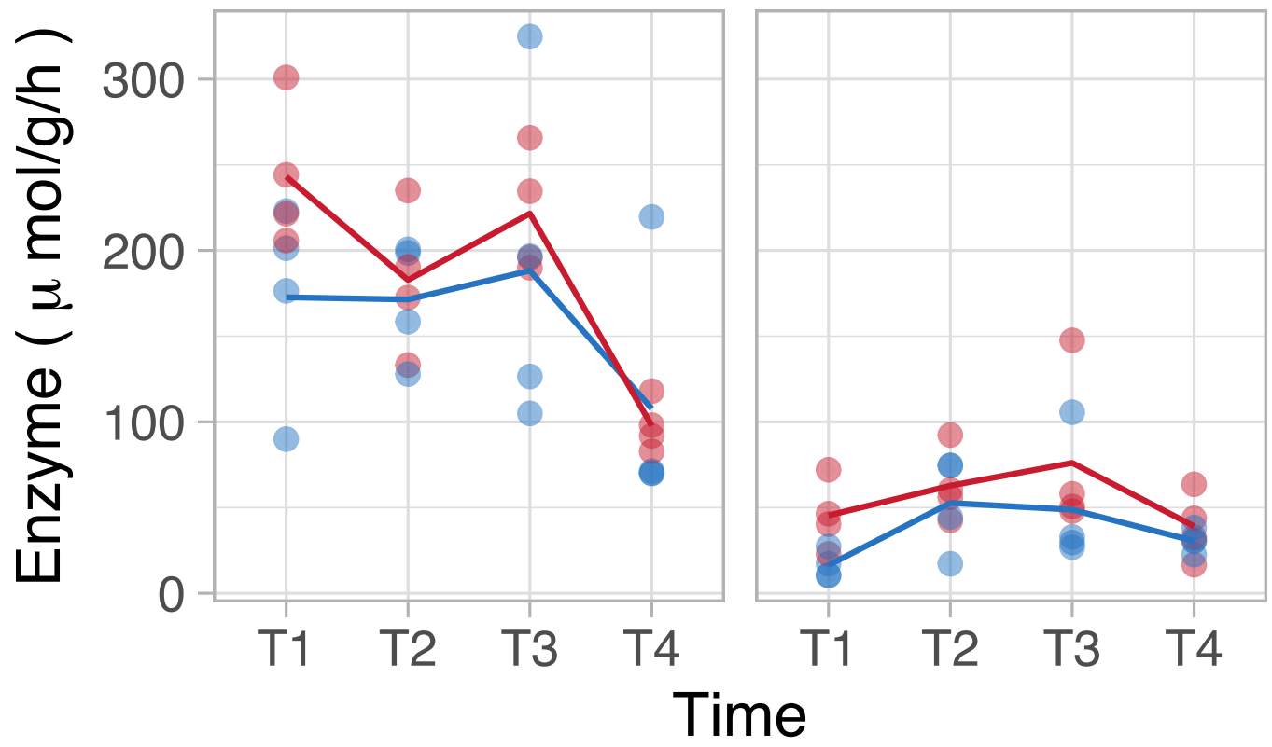
Vmax figure
Grassland
CSS
(a)
Grassland
CSS
(b)
(c)
(d)
Veg *
(e)
(f)
Veg *
(g)

Slide 10
Vmax figure
(a)
Grassland
CSS
(b)
Grassland
CSS
(c)
(d)
Veg *
(e)
(f)
Veg *
(g)

